Slide 1
CREȘTEREA ÎN HRISTOS
Studiul 6 pentru
9 August 2014

Slide 2
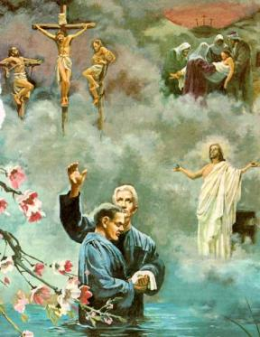
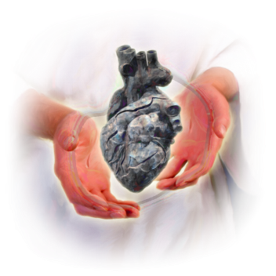
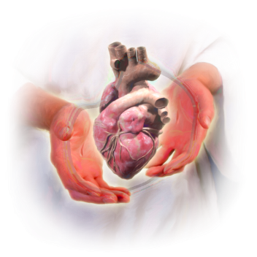
A FI NĂSCUT DIN NOU
“Isus i-a răspuns: „Adevărat, adevărat îţi spun că, dacă nu se naşte cineva din apă şi din Duh, nu poate să intre în Împărăţia lui Dumnezeu.’” (Ioan 3:5)
Ce înseamnă să fii născut din apă?
“Noi deci, prin botezul în moartea Lui, am fost îngropaţi împreună cu El, pentru ca, după cum Hristos a înviat din morţi, prin slava Tatălui, tot aşa şi noi să trăim o viaţă nouă.” (Romani 6:4)
Ce înseamnă să fii născut din Duh?
“Vă voi da o inimă nouă şi voi pune în voi un duh nou; voi scoate din trupul vostru inima de piatră şi vă voi da o inimă de carne.”
(Ezechiel 36:26)
Botezul este un semn exterior al unei vieți schimbate. Atunci când suntem născuți din Duh, Duhul ne transfirmă inimile și ne face ființe noi.

Slide 3
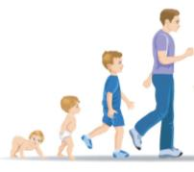
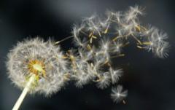
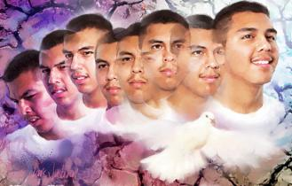
Noua viață în hristos
“Căci, dacă este cineva în Hristos, este o făptură nouă. Cele vechi s-au dus: iată că toate lucrurile s-au făcut noi.” (2 Corinteni 5:17)
A fi născut din nou implică să începi o viață nouă.
Deși lucrarea Duhului Sfânt este invizibilă-precum vântul–, efectele Sale în noi sunt vizibile pentru cei care ne înconjoară.
Ce face Duhul Sfânt în noi?
Ne trezește conștiința.
Ne schimbă gândirea.
Supune orice dorință păcătoasă.
Ne umple cu pacea dulce a cerului.
Nașterea din nou nu e o acțiune instantanee. Un copil nou-născut trebuie să crească până să devină un om adult. Trebuie să creștem treptat până devenim perfecți, până “la înălţimea staturii plinătăţii lui Hristos.” (Efeseni 4:13)

Slide 4
“Nu întâlnirea ocazională cu Hristos e ceea ce avem nevoie, ci ca El să rămână în noi. El te-a chemat să locuiești cu El. El nu îți propune o viață cu binecuvântări scurte și ocazionale prin căutarea plină de interes a lui Hristos, pentru ca apoi pe măsură ce te implici în activitățile cotidiene ale vieții, această căutare să dispară. Rămânerea ta cu Hristos face ca orice datorie necesară să fie lumină, căci El cântărește greutatea fiecărei poveri. El te-a pregătit ca să rămâi cu El. Aceasta înseamnă că trebuie să fii conștient de locuirea cu Hristos, că ești permanent în prezența Lui Hristos, astfel încât mintea ta este încurajată și întărită.
E.G.W.
RĂMÂNEREA ÎN HRISTOS
“Rămâneţi în Mine, şi Eu voi rămâne în voi. După cum mlădiţa nu poate aduce rod de la sine, dacă nu rămâne în viţă, tot aşa nici voi nu puteţi aduceţi rod, dacă nu rămâneţi în Mine.” (Ioan 15:4)

Slide 5
CUM SĂ RĂMÂNEM ÎN HRISTOS
“Cereţi, şi vi se va da; căutaţi şi veţi găsi; bateţi, şi vi se va deschide.” (Matei 7:7)
Care sunt două lucruri principale pe care trebuie să le facem pentru a crește spiritual și a rămâne în Hristos?
Studiul Bibliei
Dacă vrem să rămânem în Hristos, trebuie să cunoaștem voia Lui și să trăim în conformitate cu ea. Putem realiza aceasta doar printr-un studiu constant al Cuvântului Său.
Rugăciunea
Învățăm să renunțăm la noi înșine și să depindem în totalitate de El prin rugăciune.

Slide 6
CUM SĂ RĂMÂNEM ÎN HRISTOS
“Cereţi, şi vi se va da; căutaţi şi veţi găsi; bateţi, şi vi se va deschide.” (Matei 7:7)
Ce condiții trebuie să îndeplinească rugăciunile noastre pentru a fi ascultate, potrivit cuvintelor lui Isus?
Trebuie să credem că Dumnezeu poate să ne răspundă (Matei 21:22)
Este necesară o atitudine de iertare față de aproapele nostru (Marcu 11:25)
Voința noastră trebuie să fie subordonată permanent voinței Tatălui (Matei 6:10; Luca 22:42)
Dacă răspunsul întârzie să vină, nu trebuie să fim descurajați. Din contră, trebuie să ne rugăm “și să nu ne lăsăm.” (Luca 18:1)

Slide 7
A-ȘI LUA CRUCEA
Ce înseamnă să-ți iei crucea?
“Renunțarea de sine și crucea se află pe cărarea fiecărui urmaș al lui Hrsitos. Crucea este cea care se opune înclinațiilor naturale și voinței.”
“Să-L urmăm pe Salvatorul nostru în simplitate și în negare de sine. Să-L înălțăm pe Omul Calvarului prin cuvânt și printr-o purtare desăvârșită.”
“Apoi a zis tuturor: „Dacă voieşte cineva să vină după Mine, să se lepede de sine, să-şi ia crucea în fiecare zi şi să Mă urmeze.’” (Luca 9:23)
E.G.W. (Mărturii pentru biserică, vol. 2, page 651;
A-și lua crucea înseamnă a renunța zilnic la sine însuși. Nu doar în câteva ocazii, ci în fiecare zi; nu doar o parte din noi, ci toată ființa noastră.

Slide 8
“Fiecare este acum supus testului și încercat. Am fost botezați în Hristos și dacă ne vom îndeplini partea noastră prin separarea de orice lucru care ne-ar putea trage în jos, atunci ne va fi dată puterea pentru a crește în Hristos, care este Conducătorul nostru și astfel vom vedea mântuirea lui Dumnezeu.”
E.G.W. (Sfaturi pentru biserică, cp. 42, pg. 236)

